Slide 1

大连理工大学软件学院
计算机数学基础 Concrete Mathematics

Slide 2
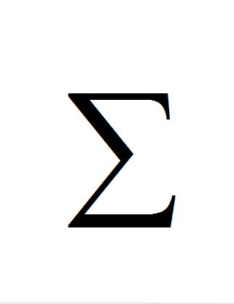
Chapter 2 求和问题 Sums

Slide 3
Chapter 2 求和问题 Sums
各种求和问题是最基本的数学内容之一，在数学的各个分支中都无处不在：
离散求和：级数；
连续求和：积分。
在计算机科学中，求和是算法设计和分析工作中的重要运算。因此，需要一些基本而巧妙的工具和方法来处理求和问题。
本章讲解与求和相关的符号、方法和技巧。

Slide 4
2.1 和的表示法 Notions

Slide 5
2.1 表示法
n个整数的和可以写成1 + 2 + 3 + ∙∙∙ + (n – 1) + n：
列出项确定了各个项的模式，因此采用“∙∙∙”表示未列出项；
1 + 2 + ∙∙∙ + n的表达方式简单明晰，写起来不费劲；
缺点是有些含糊，不太严谨，而且式子有点长。
对于一般形式的和，大体上有两种表示法：
a₁ + a₂ + ∙∙∙ + a_{n}
∑-表示法：
(定界形式)
(一般形式) a_{k}是“被加项”

Slide 6
2.1 表示法
∑表示法是由法国数学家J. Fourier引入的。定界形式与一般形式的比较：
（1）一般形式比定界形式更有用
例1：表达100以下所有奇正整数平方的和如下：
此和的定界限的等价式是较不方便的，且不清楚的。

Slide 7
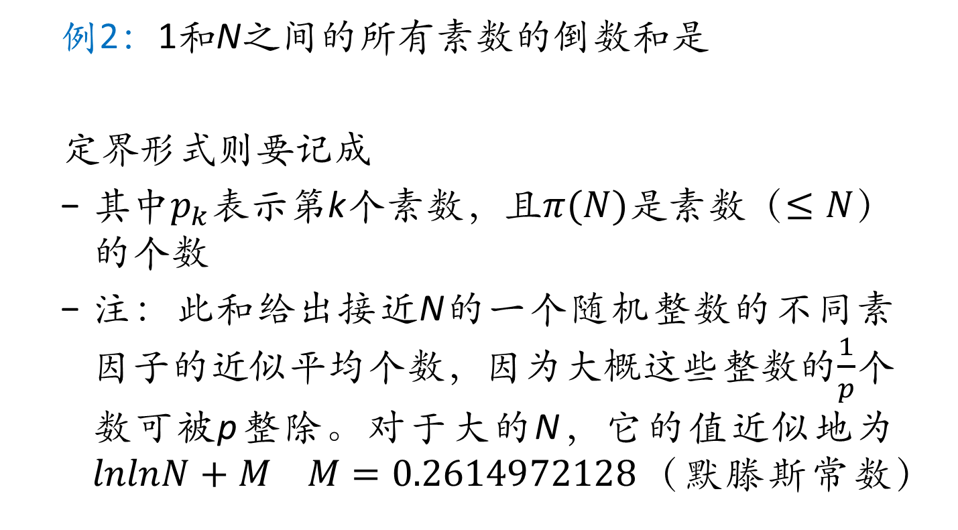
2.1 表示法
例2：1和N之间的所有素数的倒数和是
定界形式则要记成
其中$p_{k}$表示第k个素数，且$π(N)$是素数（$≤N$）的个数
注：此和给出接近N的一个随机整数的不同素因子的近似平均个数，因为大概这些整数的$\frac{1}{p}$个数可被p整除。对于大的N，它的值近似地为$lnlnN+M M=0.2614972128$（默滕斯常数）

Slide 8
2.1 表示法
（2）一般形式要更容易操作
可以方便地将下标变量k改为k + 1：
下标变量的变换过程比较简明易懂
（3）定界形式比较简洁优美
在表达同一个和的时候，所用符号往往较少
缺点是下标变换不太直观好理解：

Slide 9
2.1 表示法
根据一般形式和定界形式的特点，常常用定界形式来表示最终结果，而用一般形式进行计算和推导。
那么，如何较准确地理解一般∑形式： ？
是所有满足p(k)的下标k对应的项a_{k}的和
p(k)可以是任意的谓词
在写法上，还可以写成 ，其中p(k)成为∑的“下标”。一般用于减少行高，较多地用在文章正文部分。

Slide 10
2.1 表示法
有一种更激进的表示方法，称为Iverson约定：
Kenneth Iverson在程序设计语言APL中提出，将谓词p(k)放到被加项[ ]中，而不是用来限制下标变量。求和式可写成：
有时项a_{k}不是对所有k都有定义。
如果p(k) =0，则a_{k}可以是无定义的，因为不影响结果。

Slide 11
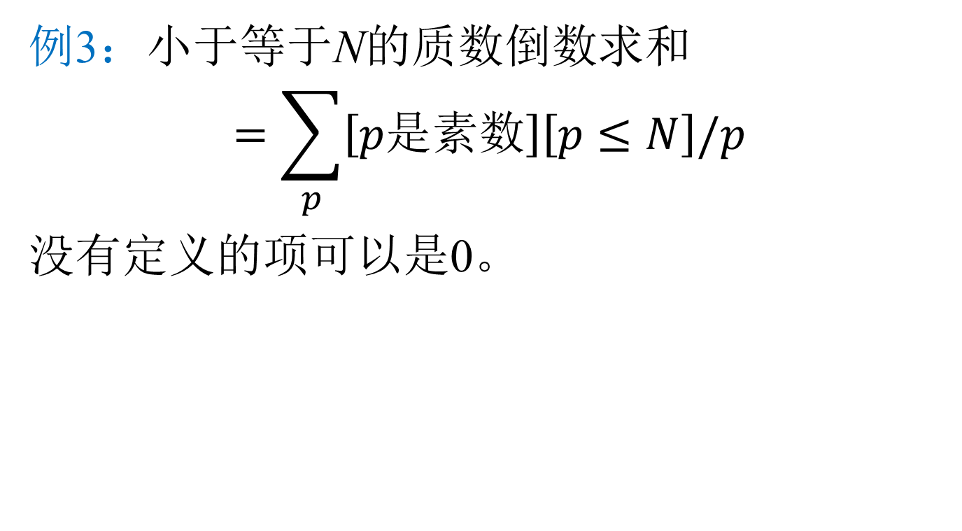
2.1 表示法
例3：小于等于N的质数倒数求和
$$=\sum_{p}{\left[p是素数\right]\left[p≤N\right]/p}$$
没有定义的项可以是0。

Slide 12
2.1 表示法
作业：第3题

Slide 13
2.2 和与递归 Sums and Recurrences

Slide 14
2.2 和与递归
在掌握了求和的各种常用记号之后，如何实际去求一个和的值？先从已经学到的知识找找看。
联想到上一章所学内容，能把求和化为递归问题吗？这样就可施展“Guess-Prove”方法。
假设我们要求的和是 ，那么就有
递归出现了……

Slide 15
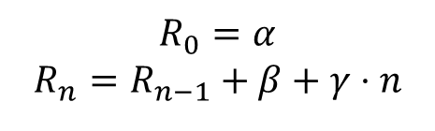
2.2 和与递归
将求和转化为递归问题后，就可以用“Guess-Prove”方法求出封闭形式解，也就是求和式的值。
例如对于求和式
由 ，猜测解的形式为：
采用Josephus推广问题中的“清单法”，在若干简单的 组合上直接算出R_{n}，构造出关于A, B, C的方程组，求出A、B、C即可得到R_{n}的一般解。
$$R_{0}=α$$
$$R_{n}=R_{n−1}+β+γ⋅n$$

Slide 16

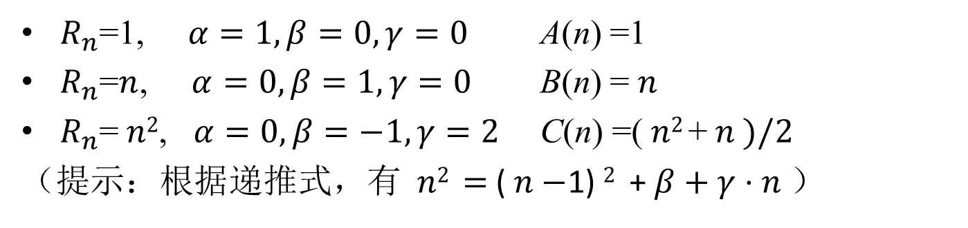

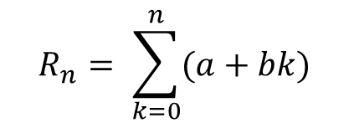

2.2 和与递归
$$R_{0}=α$$
$$R_{n}=R_{n−1}+β+γ⋅n$$
$$R_{n}=A(n)α+B(n)β+C(n)γ$$
$R_{n}$=1, $α=1, β=0, γ=0$ A(n) =1
$R_{n}$=$n$, $α=0, β=1, γ=0$ B(n) = $n$
$R_{n}$= $n2$, $α=0, β=−1, γ=2$ C(n) =( $n2$+ $n )/2$
（提示：根据递推式，有 $n2$ $=$( $n−$1) $2$ +$β+γ⋅n$ ）
$$R_{n}= \sum_{k=0}^{n}{(a+bk)}$$
$$α=β=a, γ=b$$
$R_{n}=A\left(n\right)α+B\left(n\right)β+C\left(n\right)γ=a$(n+1) + b(n+1)n/2

Slide 17
2.2 和与递归
现在我们知道可以用递归来求和，相反，很多递归问题也可以简化为求和，后面要学到的各种求和方法都可以用来计算较难的递归问题。
例如，对于Hanoi Tower问题：
T₀ = 0
T_{n} = 2T_{n-1} + 1
下面我们尝试用求和方法来计算T_{n}
首先，两端除以2^{n}，得到
T₀ / 2⁰ = 0
T_{n} / 2^{n} = T_{n-1} / 2^{n-1} + 1 / 2^{n}

Slide 18
递归简化为和
设S_{n}= T_{n}/ 2^{n}，于是得到
S₀ = 0
S_{n} = S_{n-1} + 2^{-n}
容易看出，计算S_{n}是一个求和问题：
假如可以很容易地解决求和问题，就可以得到递归方程的封闭解T_{n} = S_{n} · 2^{n} 。事实上，上面的S_{n}是常见的等比级数，因此
T_{n} = (1 – 2^{-n}) 2^{n} = 2^{n} - 1

Slide 19

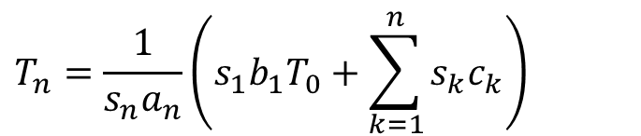
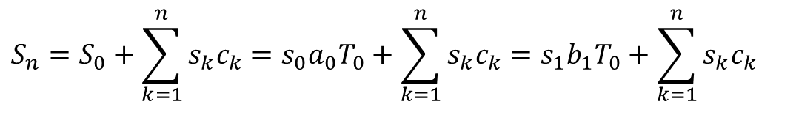
一般递归方程的化和技巧
对于一般形式的递归方程 ，可以采用类似的方法，将其化成等比级数求和问题：
两边乘以求和因子s_{n}可得
巧妙地选择此因子s_{n}使得
接下来，记S_{n} = s_{n}a_{n}T_{n}，则可得到递归式
因此
原递归式的解即为：
$$S_{n}=S_{0}+\sum_{k=1}^{n}{s_{k}c_{k}}=s_{0}a_{0}T_{0}+\sum_{k=1}^{n}{s_{k}c_{k}}=s_{1}b_{1}T_{0}+\sum_{k=1}^{n}{s_{k}c_{k}}$$
$$T_{n}=\frac{1}{s_{n}a_{n}}\left(s_{1}b_{1}T_{0}+\sum_{k=1}^{n}{s_{k}c_{k}}\right)$$

Slide 20
一般递归方程的化和技巧
中间有一个未解决问题：如何找到正确的s_{n} ，使下式成立？
s_{n} b_{n} =s_{n-1} a_{n-1}
s_{n-1} b_{n-1} =s_{n-2} a_{n-2}
…
s₂b₂=s₁a₁
将以上等式连续相乘，可得
s₁、s₀的值仅受到s₁b₁=s₀a₀的约束，因此可以为任意非零值。上面等式可略去s₁，s_{n}可以取下值或其任意倍数
避免被零除。当所有a和b非零时，求和因子法才能用。
问题：如何使用求和因子法解 决3 Hanoi Tower问题？

Slide 21

单选题
1分
答案解析
1. 已知 f（0）= 0，nf（n） = （n-1）f（n-1）+ 7
如何选取以求和因子s_{n}
恰好已经满足选取条件了
a_{n}=n , b_{n}=n-1, c_{n}=7
A
n
B
n-1
C
（n-1）/n
D
1
提交
可为此题添加文本、图片、公式等解析，且需将内容全部放在本区域内。正常使用需3.0以上版本

Slide 22

单选题
1分
答案解析
2. 已知 f（0）= 0，nf（n） = （n+1）f（n-1）+ 7
如何选取以求和因子s_{n}
a_{n}=n , b_{n}=n+1, c_{n}=7
$$s_{n}=\frac{a_{n−1}a_{n−2}⋯a_{1}}{b_{n}b_{n−1}⋯b_{2}}$$
A
n
B
n-1
C
2 /（n+1)n
D
1
提交
可为此题添加文本、图片、公式等解析，且需将内容全部放在本区域内。正常使用需3.0以上版本

Slide 23
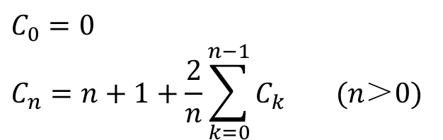
小试牛刀—快速排序
快速排序方法是Hoare在1962年发明的。在实际应用中，快排是效率最高的简单排序算法。
假定待排序的n项记录的初始次序随机排列的，则快速排序所需的平均比较次数C_{n}满足递归式
在递归式两边同乘以n，可得
然后用(n-1)代替n ，可得
问题：快速排序的平均比较次数的递归关系式怎么得到的？
$$C_{0}=0 \\ C_{n}=n+1+\frac{2}{n}\sum_{k=0}^{n−1}{C_{k}} (n＞0)$$
Notes:
求和，变成 递归，就是利用相减原则，见下一页

Slide 24
小试牛刀—快速排序
上下两个方程相减，可得
因此，递归式可化简为：
令a_{n}=n，b_{n}=n +1和c_{n}=2n，则求和因子S_{n}为

Slide 25
小试牛刀—快速排序
可得解为
我们记调和数H_{n}为
此时得到了C_{n}的封闭形式解。也就是说，这里将“调和数”H_{n}视为“常见”的运算。
字母H代表“调和”(Harmonic)。H_{n}被称为调和数，其来历是：小提琴的琴弦产生的第k个泛音是由其1/k长（手指搭在弦上）的弦产生的基音。

Slide 26
小试牛刀—快速排序
在定义完H_{n}之后，对C_{n}中的求和部分做些变换，以便使用H_{n}来表达C_{n} ：
因此C_{n}可以写成
对小数值n = 0, 1, 2，可检查其正确性。

Slide 27
2.2 和与递归
作业：第19题

Slide 28
2.3 和上的运算 Manipulation of Sums

Slide 29
2.3 和上的运算
将某个形式的∑变成另一个更简单的或更接近某个目标的∑，这是“和上的运算”的重要作用。
设K为有限整数集合。可用三个简单的规则来变换基集合K中的元素的和：
分配律distributive law：
结合律associative law：
交换律commutative law：
函数p要满足什么条件？

Slide 30
用“和上的运算”来看Gauss的技巧
如果对一个算术级数 求和
by the commutative law，用n – k替代k，可得
两个等式相加，by the associative law，得到
注意到2a + bn为常数，by distributive law可得
最后很容易地，可以得到

Slide 31
有关Iverson约定形式的运算
回顾一下，“Iverson约定”将下标的限制放到被加项的公式里面。此方法可以与分配律、结合律和交换律一起使用，并且产生一些有趣的性质。
假设K和K’是任意整数集合，则：
推导过程：

Slide 32
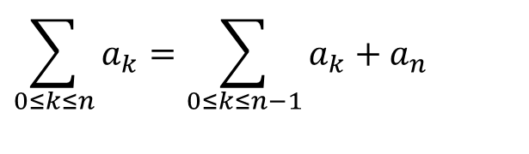

常见的应用
1、合并两个几乎不相交的指标集合
2、从一个求和式中分离出某个单独的项。这是“扰动法”(Perturbation Method)的基本形式。
$$\sum_{0≤k≤n}{a_{k}}=a_{0}+\sum_{1≤k≤n}{a_{k}}$$
分离出首项
$$\sum_{0≤k≤n}{a_{k}}=\sum_{0≤k≤n−1}{a_{k}}+a_{n}$$
分离出尾项

Slide 33

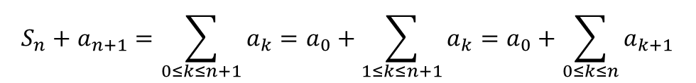
扰动法的应用
摄动法：根据“和上的运算”(Iverson约定)方法，将和表达成两种不同形式，并且分别化为待求值的（线性）多项式，最后通过解方程得到待求值。
最常见的“扰动”形式是分离出S_{n+1}的首项和尾项，接下来用两种方式表达S_{n+1}
继续化简最右端的求和式，将其表达成S_{n}的多项式，然后解方程即可得到S_{n} 。
$$S_{n}=\sum_{0≤k≤n}{a_{k}}$$
$$S_{n}+a_{n+1}=\sum_{0≤k≤n+1}{a_{k}}=a_{0}+\sum_{1≤k≤n+1}{a_{k}}=a_{0}+\sum_{0≤k≤n}{a_{k+1}}$$

Slide 34
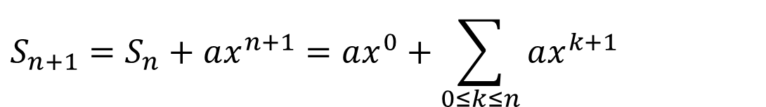
用扰动法求几何级数的和
根据扰动法的一般形式，有
现在，关注的焦点是如何由S_{n}表达
由分配律，可得
关于待求值S_{n}的方程已经建立了
S_{n}+ax^{n +1} = a + xS_{n}
易得
$${S_{n+1}=S}_{n}+ax^{n+1}=ax^{0}+\sum_{0≤k≤n}{ax^{k+1}}$$
x≠1

Slide 35
带等差系数的几何级数的求和
目标是计算
扰动变换
尝试由S_{n}表达最后一项和式
最后建立待求值S_{n}的方程，求解即可得到S_{n}
S_{n} +(n + 1)2^{n +1} = 2 S_{n} + (2^{n + 2} – 2)
S_{n} = (n - 1)2^{n +1} +2
S_{n+1}⁼

Slide 36
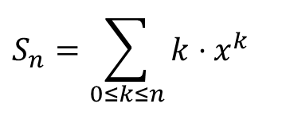
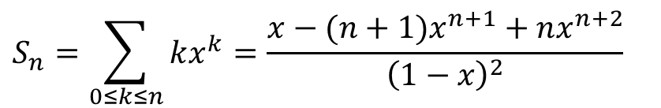
一推广到一般情形（以x代替2）
$$S_{n}=\sum_{0≤k≤n}{k⋅x^{k}}$$
类似的推导，我们有
S_{n} +(n + 1)x^{n +1} = x S_{n} + (x – x^{n + 2} )/(1 – x)
代数方程求解得到
如果你对微积分非常熟悉，看到(k + 1)x^{k}会想什么？
$$S_{n}=\sum_{0≤k≤n}{kx^{k}}=\frac{x−(n+1)x^{n+1}+nx^{n+2}}{{\left(1−x\right)}^{2}}$$
x≠1

Slide 37
一种更Sharp的解法
首先，根据对几何级数的讨论，我们有
然后，两边对x求导，得到
两边同时乘以x，得到结果。
怎么想到这个思路？对微积分非常熟悉，看到(k + 1)x^{k}立刻想到是x^{k+1}的导数（长期数学素养）
x≠1

Slide 38
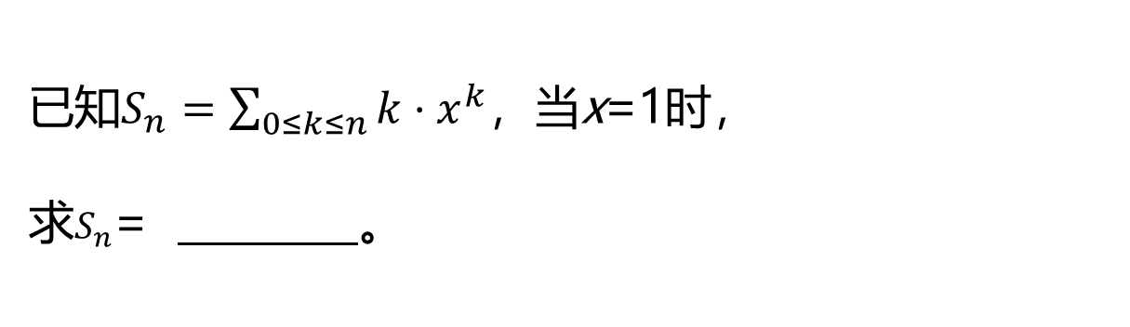
单选题
1分
已知$S_{n}=\sum_{0≤k≤n}{k⋅x^{k}}$，当x=1时，
求$S_{n}$= 。
A
n
B
n+1
C
k（n+1）
D
n（n+1）/2
提交

Slide 39
2.3 和上的运算
作业：第11、25、29题

Slide 40
2.4 多重和 Multiple Sums

Slide 41
多重和的表示方法
一个和的项可能是由两个或多个指标来确定，而不仅仅是由一个指标来确定。例如
对于一般的多指标求和情形，有两种表达方法：
1：利用“Iverson约定”对所有整数对j和k求和
2：如果想表现出求和过程是有次序、逐步地，就采用多个∑，如：

Slide 42
求和次序的交换
具有多个指标的求和式可从任一指标开始求和。作为交换律和结合律的推广形式，可以在多指标求和中使用“交换求和次序”的基本法则：
从任一指标开始求和得到的结果是一致的。但是一般来说，从不同的指标入手，计算难度是不一样的。实际计算中往往选择从较简单的指标入手。

Slide 43
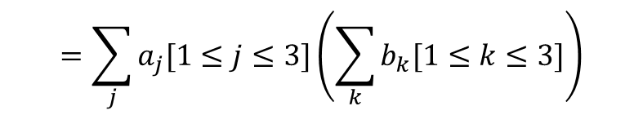
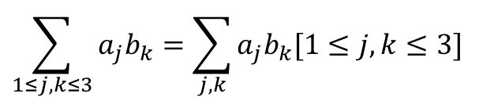
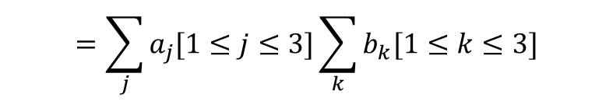
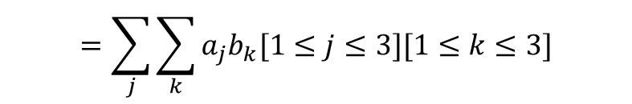

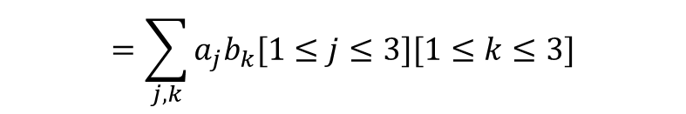
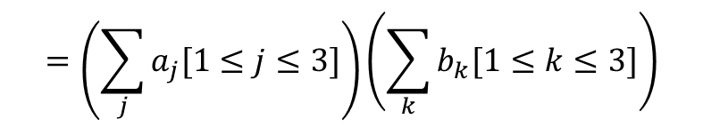
求和次序交换的例子
$$\sum_{1≤j,k≤3}{a_{j}b_{k}}=\sum_{j,k}{a_{j}b_{k}[1≤j,k≤3]}$$
$$=\sum_{j,k}{a_{j}b_{k}[1≤j≤3][1≤k≤3]}$$
$$=\sum_{j}{\sum_{k}{a_{j}b_{k}[1≤j≤3][1≤k≤3]}}$$
$$=\sum_{j}{a_{j}[1≤j≤3]\sum_{k}{b_{k}[1≤k≤3]}}$$
$$=\sum_{j}{a_{j}[1≤j≤3]\left(\sum_{k}{b_{k}[1≤k≤3]}\right)}$$
$$=\left(\sum_{j}{a_{j}[1≤j≤3]}\right)\left(\sum_{k}{b_{k}[1≤k≤3]}\right)$$
$$=\left(\sum_{1}^{3}{a_{j}}\right)\left(\sum_{1}^{3}{b_{k}}\right)$$
推广：一般分配律

Slide 44
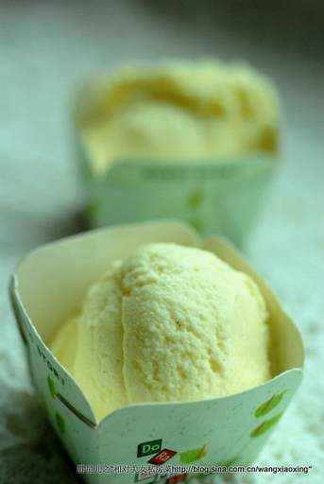
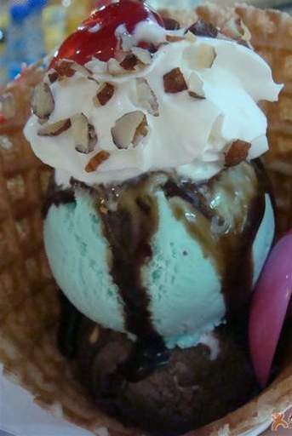
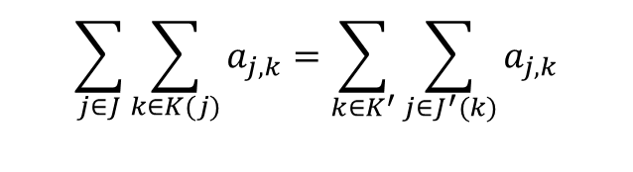
交换求和次序的两种口味:-p
口味1：vanilla——香草冰激凌（简易型）
适用人群：被加项的下标之间是独立的
口味2：rocky-road——岩石路冰激凌（复杂型）
适用人群：内层下标范围取决于外层指标
额外条件：
$$\sum_{j∈J}{\sum_{k∈K(j)}{a_{j,k}}}=\sum_{k∈K^{′}}{\sum_{j∈J^{′}(k)}{a_{j,k}}}$$

Slide 45
“Rocky road冰激凌”的例子
对下面的两重for循环，如果更换循环的顺序，应该怎么写？
int s = 0;
for (unsigned int j = 1; j < n + 1; j ++) {
for (unsigned int k = j; k < n + 1; k ++) {
s += a[j][k];
}
}

Slide 46
“Rocky road冰激凌”的例子
前面的代码相当于计算
在Iverson约定下考察如何变换循环的顺序：
因此有
一般来说，从j或k开始求和的难度是不同的。往往选择从容易的下标开始。

Slide 47
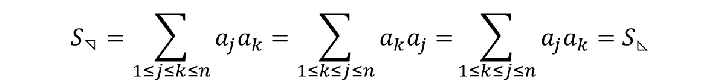
“Rocky road冰激凌”的例子
考虑具有n²个乘积a_{j} a_{k}的阵列
目标是计算所有上三角（或下三角）元素之和，即
$$S_{◹}=\sum_{1≤j≤k≤n}{a_{j}a_{k}=\sum_{1≤k≤j≤n}{a_{k}a_{j}=}\sum_{1≤k≤j≤n}{a_{j}a_{k}=S_{◺}}}$$

Slide 48

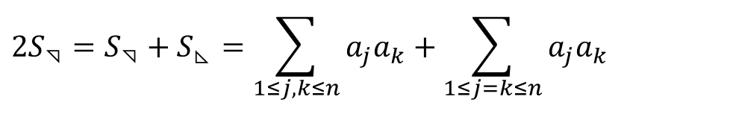
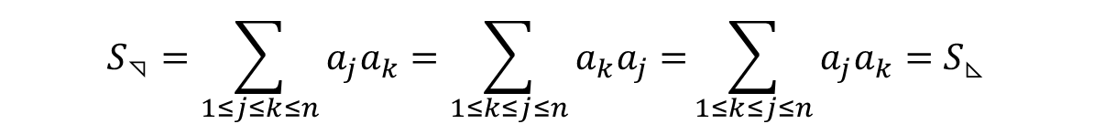
“Rocky road冰激凌”的例子
容易看出，该矩阵是对称的。因此 $S_{◹}$ 应该大约等于矩阵所有元素之和的一半：
由于
因此
$$S_{◹}=\sum_{1≤j≤k≤n}{a_{j}a_{k}=\sum_{1≤k≤j≤n}{a_{k}a_{j}=}\sum_{1≤k≤j≤n}{a_{j}a_{k}=S_{◺}}}$$
对角线
$$2S_{◹}=S_{◹}+S_{◺}=\sum_{1≤j,k≤n}{a_{j}a_{k}}+\sum_{1≤j=k≤n}{a_{j}a_{k}}$$
一般分配律

Slide 49
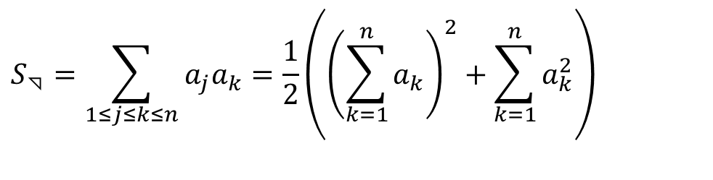
“Rocky road冰激凌”的例子
容易看出，该矩阵是对称的。因此 $S_{◹}$ 应该大约等于矩阵所有元素之和的一半：
由于
因此
$$S_{◹}=\sum_{1≤j≤k≤n}{a_{j}a_{k}=\sum_{1≤k≤j≤n}{a_{k}a_{j}=}\sum_{1≤k≤j≤n}{a_{j}a_{k}=S_{◺}}}$$
对角线
$$2S_{◹}=S_{◹}+S_{◺}=\sum_{1≤j,k≤n}{a_{j}a_{k}}+\sum_{1≤j=k≤n}{a_{j}a_{k}}$$
$$S_{◹}=\sum_{1≤j≤k≤n}{a_{j}a_{k}}=\frac{1}{2}\left({\left(\sum_{k=1}^{n}{a_{k}}\right)}^{2}+\sum_{k=1}^{n}{a_{k}^{2}}\right)$$

Slide 50
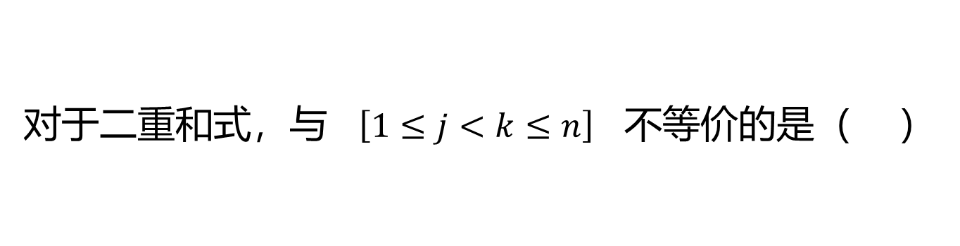
单选题
1分
对于二重和式，与 $\left[1≤j<k≤n\right]$ 不等价的是（ ）
A
$$\left[1≤j≤n\right]\left[j<k≤n\right]$$
B
$$\left[1≤j<k\right]\left[1≤k≤n\right]$$
C
$$\left[1≤k≤n\right]\left[1≤j<k\right]$$
$$\left[1≤k≤n\right]\left[1≤j≤n\right]$$
D
提交

Slide 51
另外一个例子
目标计算
注意到j和k的对称性，可以写成
而且，在Iverson约定下有
去掉对角线

Slide 52
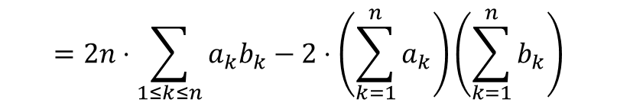


另外一个例子
因此将S的两个表达式相加，得到
显然第2项为0。对于第1项，可以展成4项：
$$\sum_{1≤j,k≤n}{a_{j}b_{j}}−\sum_{1≤j,k≤n}{a_{j}b_{k}}−\sum_{1≤j,k≤n}{a_{k}b_{j}}+\sum_{1≤j,k≤n}{a_{k}b_{k}}$$
$$=2⋅\sum_{1≤j,k≤n}{a_{k}b_{k}}−2⋅\sum_{1≤j,k≤n}{a_{j}b_{k}}$$
消去一个下标，就
要增加一个因子
?
$$=2n⋅\sum_{1≤k≤n}{a_{k}b_{k}}−2⋅\left(\sum_{k=1}^{n}{a_{k}}\right)\left(\sum_{k=1}^{n}{b_{k}}\right)$$

Slide 53
Chebyshev单调不等式
因此得到
如果有 ，则有
如果有 ，则有

Slide 54
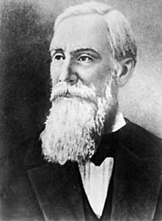
Chebyshev单调不等式
帕夫努季·利沃维奇·切比雪夫
俄国著名数学家、力学家
彼得堡学派创始人
数论、概率论、函数逼近论、积分学
注重理论联系实际。设计40余种机器
模仿动物行走的步行机
自动变换船桨入水和出水角度的划船机
压力机、筛分机、选种机、自动椅、手摇计算机……
1821—1894

Slide 55
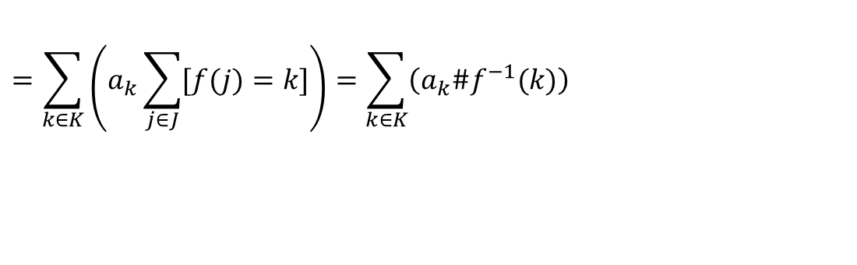
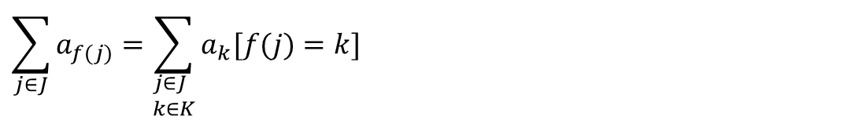
多重和与单一和的联系
对于单一求和中改变求和指标的一般操作，可以用多重求和来证明其正确性：
简略推导过程：
$$\sum_{j∈J}{a_{f(j)}}=\sum_{\begin{aligned}&j∈J \\ &k∈K\end{aligned}}{a_{k}[f(j)=k]}$$
$$=\sum_{k∈K}{\left(a_{k}\sum_{j∈J}{[f(j)=k]}\right)}=\sum_{k∈K}{\left(a_{k}\#f^{−1}(k)\right)}$$

Slide 56



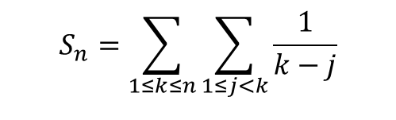


一个多重和的concrete example
目标是计算
方法1：先尝试从j开始：
$$S_{n}=\sum_{1≤k≤n}{\sum_{1≤j<k}{\frac{1}{k−j}}}$$
先对j求和
用k-j替换j
简化j的上下界
使用调和数记号
用k+1替换k
简化k的上下界
$$=\sum_{1≤k≤n}{\sum_{1≤k−j<k}{\frac{1}{j}}}$$
$$=\sum_{1≤k≤n}{\sum_{0<j≤k−1}{\frac{1}{j}}}$$
这里记H₀ = 0
$$=\sum_{1≤k≤n}{H_{k−1}}$$
$$=\sum_{1≤k+1≤n}{H_{k}}$$
能得到封闭形式吗？
$$=\sum_{0≤k<n}{H_{k}}$$

Slide 57


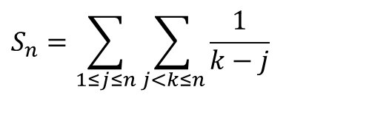



一个多重和的concrete example
方法2：再尝试从k开始：
$$S_{n}=\sum_{1≤j≤n}{\sum_{j<k≤n}{\frac{1}{k−j}}}$$
先对j求和
用k+j替换k
简化k的上下界
使用调和数记号
用n-j替换j
简化j的上下界
$$=\sum_{1≤j≤n}{\sum_{j<k+j≤n}{\frac{1}{k}}}$$
$$=\sum_{1≤j≤n}{\sum_{0<k≤n−j}{\frac{1}{k}}}$$
这里记H₀ = 0
$$=\sum_{1≤j≤n}{H_{n−j}}$$
结果和
方法1一致
同样不封闭
$$=\sum_{1≤n−j≤n}{H_{j}}$$
$$=\sum_{0≤j<n}{H_{j}}$$

Slide 58

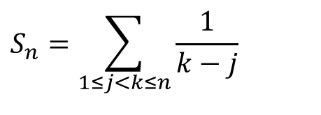




一个多重和的concrete example
$$S_{n}=\sum_{1≤j<k≤n}{\frac{1}{k−j}}$$
方法3：在将S_{n}表达成多重和之前，用k+j替换k。
计算目标
用k+j替换k
先在j上求和
算出j上的和
使用结合律
很容易
采用调和数记号
$$=\sum_{1≤j<k+j≤n}{\frac{1}{k}}$$
$$=\sum_{1≤k≤n}{\sum_{1≤j≤n−k}{\frac{1}{k}}}$$
$$=\sum_{1≤k≤n}{\frac{n−k}{k}}$$
$$=\sum_{1≤k≤n}{\frac{n}{k}}−\sum_{1≤k≤n}{1}$$
$$=n⋅\left(\sum_{1≤k≤n}{\frac{1}{k}}\right)−n$$
$$=n⋅H_{n}−n$$
Notes:
K的取值范围也可以是 [1, n-1], 不影响结果

Slide 59







一个多重和的concrete example
综合前面的三种不同方法，可以得到
从代数、几何两种角度总结三种方法中的经验：
代数：如果在被加项中有k+f(j)之类的表达式，可以将k替换成k-f(j)，然后在j上求和
几何：
$$\sum_{0≤k<n}{H_{n}=}n⋅H_{n}−n$$
$$H_{3}$$
$$H_{2}$$
$$H_{1}$$
$$H_{1}$$
$$H_{2}$$
$$H_{3}$$

Slide 60
2.4 多重和式
作业：第4、14题

Slide 61
2.5 常用求和方法 General Methods

Slide 62

2.5 常用求和方法
在掌握了求和的记号、求和与递归的关系，以及多重求和的有关技巧之后，对常见的求和方法做一个简明的列举和介绍。通过一个具体问题展开介绍：
计算目标：求前n个平方和的封闭形式解。在解未知之前，将其记做□_{n} ：
$$◻_{n}=\sum_{0≤k≤n}{k^{2}}$$

Slide 63
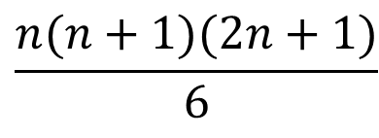
方法0
方法0（查找书籍）：
去书里面查找到答案为
注： (1) 知道去找什么书往往并不容易，也需要积累；
(2) 计算机科学或者数学自身内部也有很多方向，而且基本上是“隔行如隔山”，我们很难成为全能选手，所以快速、准确地找到需要的工具和结论是非常重要的，也是研究和开发工作中的关键本领。
$$\frac{n(n+1)(2n+1)}{6}$$

Slide 64
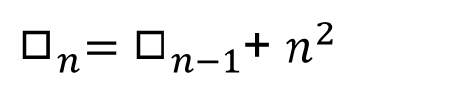
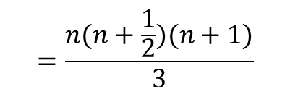

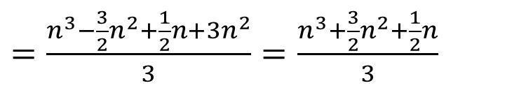
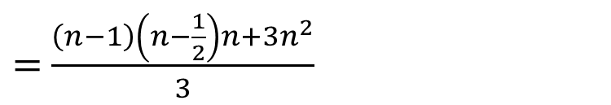

方法1
方法1（猜测证明）：
Guess—Prove。首先猜出
再用数学归纳法证明。
首先，
其次，
$$\frac{n(n+\frac{1}{2})(n+1)}{3}$$
$$◻_{0}=0$$
$◻_{n}= ◻_{n−1}$+ $n^{2}$
$=$ $\frac{\left(n−1\right)\left(n−\frac{1}{2}\right)n+3n^{2}}{3}$
$=$ $\frac{n^{3}−\frac{3}{2}n^{2}+\frac{1}{2}n+3n^{2}}{3}=\frac{n^{3}+\frac{3}{2}n^{2}+\frac{1}{2}n}{3}$
$$=\frac{n(n+\frac{1}{2})(n+1)}{3}$$

Slide 65
方法0~1
尽管方法0和方法1是常用的基本数学工具，但并不是主推方法.
在下面的条件下，计算出正确的结果：
1、没有现成结论或参考资料；
2、没有灵光一现地猜出结论。
所以继续看后面的方法>>>>>>>>>>>>>

Slide 66
方法2
方法2（摄动求和）：
要将□_{n + 1}表示含有□_{n}的多个表达式，然后联立方程求解得到□_{n} 。
先抽出□_{n + 1}的第一项，得到：
□_{n + 1} = 1 + (1 + 1)² + … + (n + 1)²
= 1 + (1² + … + n²) + 2(1 + … + n) + n
= 1 + □_{n} + 2(1 + … + n) + n
再抽出□_{n + 1}的最末项，得到：
□_{n + 1} = □_{n} + (n + 1)²
联立两个方程……???!!!......□_{n}消失了！

Slide 67
方法2
方法2（摄动求和）：
但是前面的摄动法并非一无所获，尽管方程联立后平方和项消失了，但是容易得到
2(1 + 2 + … + n) = (n + 1)² – n – 1
换言之，通过对平方求和的扰动，意外地得到了整数求和的封闭解（出现了次数的降低！）。那么要求平方和的封闭解，是否需要对立方求和进行扰动呢？

Slide 68
方法2
抽出前n + 1个正整数立方求和C_{n+1}的第1项：
C_{n+1} = 1³ + 2³ + … + (n + 1)³
= 1 + (1 + 1)³ + … + (n + 1)³
= 1 + (1³ + 3·1² + 3·1¹ + 1) + … + (n³ + 3n² + 3n + 1)
= 1 + (1³ + … + n³) + 3(1² + … + n²) + 3(1 + …+ n) + n
= 1 + C_{n} +3□_{n} + 3(1 + …+ n) + n
然后，抽出前n+1个正整数立方求和C_{n+1}的第末项：
C_{n+1} = C_{n} + (n + 1)³ = C_{n} + n³ + 3n² + 3n + 1
联立方程，得到
1 + C_{n} + 3□_{n} + 3(1 + … + n) + n = C_{n} + n³ + 3n² + 3n + 1
很容易解出：3□_{n} = n³ + 3n² + 3n + 1 – [3(1 +…+ n) + n + 1]
= n³ + 3n²/2 + n/2 = n(n+1/2)(n+1)

Slide 69
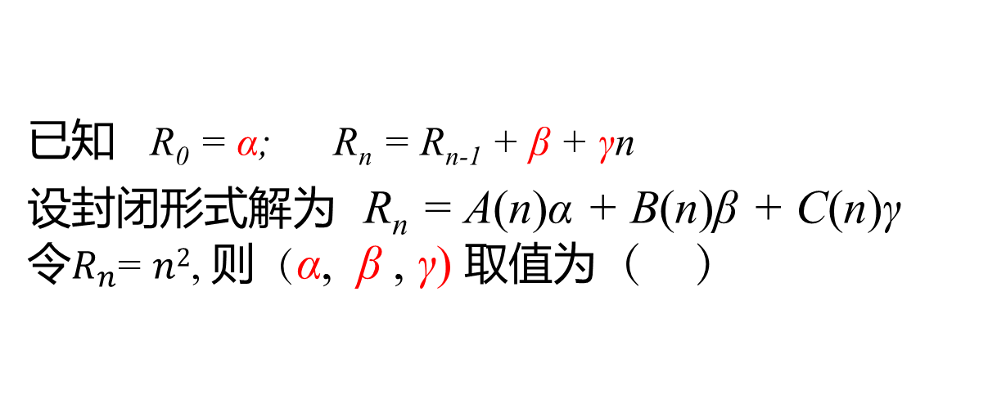

单选题
1分
答案解析
已知 R₀ = α; R_{n} = R_{n-1} + β + γn
设封闭形式解为 R_{n} = A(n)α + B(n)β + C(n)γ
令$R_{n}$= $n2$, 则（α, β , γ) 取值为（ ）
$n2$ $=$( $n−$1) $2$ +$β+γ⋅n$
A
（1, 0, 0）
B
（0, 1, 0）
C
（0, -1, 1）
D
（0, -1, 2）
提交
可为此题添加文本、图片、公式等解析，且需将内容全部放在本区域内。正常使用需3.0以上版本

Slide 70
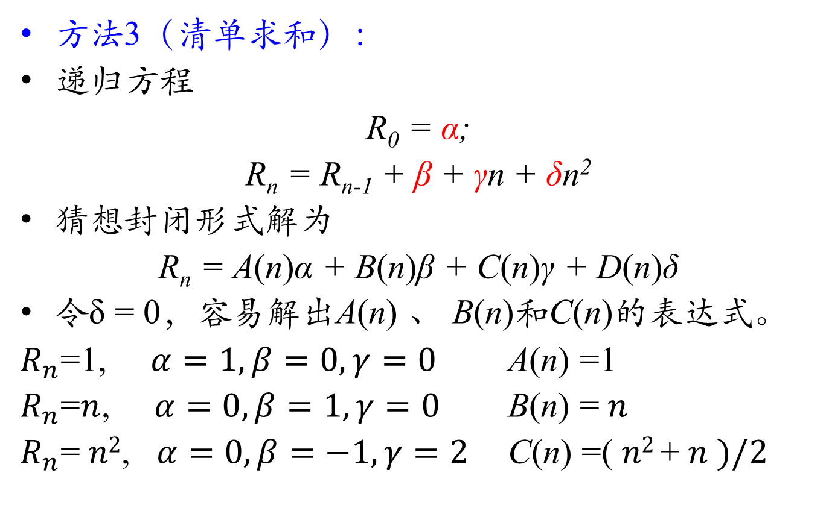
方法3
方法3（清单求和）：
递归方程
R₀ = α;
R_{n} = R_{n-1} + β + γn + δn²
猜想封闭形式解为
R_{n} = A(n)α + B(n)β + C(n)γ + D(n)δ
令δ = 0，容易解出A(n) 、 B(n)和C(n)的表达式。
$R_{n}$=1, $α=1, β=0, γ=0$ A(n) =1
$R_{n}$=$n$, $α=0, β=1, γ=0$ B(n) = $n$
$R_{n}$= $n2$, $α=0, β=−1, γ=2$ C(n) =( $n2$+ $n )/2$
Notes:
这里可以把推导过程写在黑板上

Slide 71
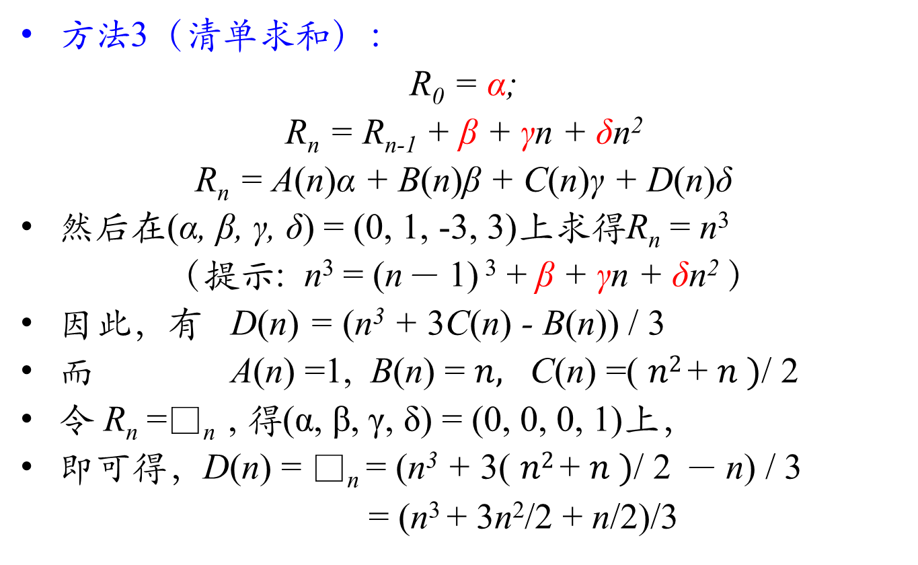
方法3
方法3（清单求和）：
R₀ = α;
R_{n} = R_{n-1} + β + γn + δn²
R_{n} = A(n)α + B(n)β + C(n)γ + D(n)δ
然后在(α, β, γ, δ) = (0, 1, -3, 3)上求得R_{n} = n³
（提示: n³ = (n－ 1) ³ + β + γn + δn² ）
因此，有 D(n) = (n³ + 3C(n) - B(n)) / 3
而 A(n) =1, B(n) = $n,$ C(n) =( $n2$+ $n )\text{/ }\text{2}$
令 R_{n} =□_{n} , 得(α, β, γ, δ) = (0, 0, 0, 1)上，
即可得，D(n) = □_{n} = (n³ + 3( $n2$+ $n )\text{/ }\text{2}$ － n) / 3
= (n³ + 3n²/2 + n/2)/3
Notes:
这里可以把推导过程写在黑板上

Slide 72

方法4
方法4（积分替换）：
注意到，积分在实质上是离散求和的连续化（应该限定为黎曼积分，而不是勒贝格积分）。因此，尝试用积分中的一些技巧来解决求和问题。
首先计算平方求和的积分版本：
因此可以认为平方求和的结果近似等于n³/3。

Slide 73
方法4
方法4（积分替换）：
下面考察近似结果与精确结果间的误差E_{n} ：
E_{n} = □_{n} – n³/3 = □_{n-1} + n² – n³/3
= E_{n-1} + (n – 1)³/3 + n² – n³/3
= E_{n-1} + n – 1/3
= (1 + … + n) – n/3
= n²/2 +n/6
同时可以得到E₀ = 0。根据此递归方程，可以解出E_{n} ，并进而得到□_{n}的精确解。
□_{n}= n²/2 +n/6 + n³/3 = (n³ + 3n²/2 + n/2)/3

Slide 74

方法4
方法4（积分替换）：
对于E_{n}的计算，还可直接从积分的概念入手：
同样可以得到E_{n} = (1 + … + n) – n/3，并进而得到□_{n}的精确解。
$$E_{n}=\sum_{k=1}^{n}{\left(k^{2}−\int_{k−1}^{k}{x^{2}dx}\right)}=\sum_{k=1}^{n}{\left(k^{2}−\frac{k^{3}−(k−1)^{3}}{3}\right)}=\sum_{k=1}^{n}{\left(k−\frac{1}{3}\right)}$$

Slide 75



方法5
方法5（扩展收缩）：
使用多重求和。使用形式上更复杂的多重求和来表达原求和问题。在多重求和下，对容易计算的和进行化简，将其转化成类似摄动法的方程求解问题。
1
2 | 2
3 | 3 | 3
… | … | … | …
n | n | n | n | n
$$◻_{n}=\sum_{1≤k≤n}{k^{2}}=\sum_{1≤j≤k≤n}{k}=\sum_{1≤j≤n}{\sum_{j≤k≤n}{k}}$$
$$=\sum_{1≤j≤n}{\left(\frac{j+n}{2}⋅\left(n−j+1\right)\right)}=\frac{1}{2}⋅\sum_{1≤j≤n}{\left(n(n+1)+j−j^{2}\right)}$$
$$=\frac{1}{2}⋅n⋅n(n+1)+\frac{1}{2}⋅\frac{1}{2}⋅n(n+1)−\frac{1}{2}⋅◻_{n}$$

Slide 76
方法6~7
方法6（有限“积分”）：
2.6节讲解的主要内容。与前面的几种求和方法不同，方法6是以前很少接触到、比较陌生的一种方法，该方法具有较为系统的演算法则和规律，是解求和问题的新工具，值得掌握和熟悉。
方法7（母函数法、生成函数）：
留作课外学习。

Slide 77
2.6 差分与微积分 Finite and Infinite

Slide 78
差分算子与微分算子
通常意义上的微积分，CM中称“无限”微积分，其基础是微分算子D（derivative operator）：
离散求和时用到的差分，CM中称“有限”微积分，其基础是差分算子∆（difference operator）：
h去哪里了？

Slide 79
差分算子与微分算子
差分算子是微分算子在“有限”离散集上的原型；
微分算子是差分算子在“无穷”连续集上的推广；
D、∆定义在函数上，得到的结果是新的函数，因此可称为“函数的函数”——算子（泛函）。在几何角度下理解为向量函数；
若f是从实数到实数的光滑函数，则Df也是从实数到实数的函数。∆f的情形也是如此。

Slide 80
差分中的“幂”—阶乘幂
如果 f(x)= x^{m}
在微分算子下
D(f(x)) =D(x^{m}) = mx^{m-1}
在差分算子下
∆(f(x)) = ∆(x^{m}) = ？？？
例如，m=3时，
∆(x³) = (x+1)³- x³ = 3x² +3x+1
相似吗？

Slide 81




差分中的“幂”—阶乘幂
在微分算子下，幂具有很友好的计算方面的性质。在差分算子下，对应有一类“m次阶乘幂”，在∆下具有很优美的变换性质：
由于在形式上与阶乘函数n!=n(n–1)…1很相近，因此称为下降阶乘幂和上升阶乘幂。
$$x^{\underline{m}}=\overset{m个数}{\overbrace{x(x−1)⋯(x−m+1)}}$$
$m$≥0
$$x^{\underline{0}}=x^{\overline{0}}=1$$
$$x^{\overline{m}}=\overset{m个数}{\overbrace{x(x+1)⋯(x+m−1)}}$$

Slide 82

下降阶乘幂和上升阶乘幂
幂函数在微分算子下的计算：
D(x^{m}) = mx^{m-1}
下降幂在差分算子∆下的计算：
$$Δ(x^{\underline{m}})=(x+1)^{\underline{m}}−x^{\underline{m}}$$
$$=\left[(x+1)x⋯(x−m+2)\right]−\left[x(x−1)⋯(x−m+1)\right]$$
$$=\left[(x+1)−(x−m+1)\right]⋅\left[x(x−1)⋯(x−m+2)\right]$$
$$=m⋅\left[x(x−1)⋯(x−m+2)\right]$$
$$=m⋅x^{\underline{m−1}}$$

Slide 83
差分基本定理
在微积分中，在微分算子D和积分记号∫下，函数及其导函数之间有如下基本定理：
g(x) = Df(x) iff. ∫g(x)dx = f(x) + C
（C是常数）
与∫dx相对应，逆差分（合分）算子记号是∑δx。函数及其差分函数之间有如下基本定理：
g(x) = ∆f(x) iff. ∑g(x)δx = f(x) + C
注1：这里C不必是常数，任意满足p(x+1) = p(x)的周期函数p均可以。推论：C在所有整数上是常数。
注2：∑g(x)δx 并不是先验存在的，CM用以表示所有差分函数为g(x)的函数。接下来要给出它的表达式。

Slide 84


定和分
在微积分的定积分中：若g(x)=Df(x)，则有
在差分的定和分中：若g(x)=∆f(x)，则有
同样地，记号也不是先验存在的，CM用以表示差分函数为g(x)的函数在数值a、b上的函数值之差。
$$\int_{a}^{b}{g(x)dx}=f(x)|_{a}^{b}=f(b)−f(a)$$
$$\sum_{a}^{b}{g(x)δx}=f(x)|_{a}^{b}=f(b)−f(a)$$

Slide 85


定和分的表达式定义
从差分的定义和记号本身出发，定和分的计算具有如下性质：
（1）b = a时，
（2）b = a + 1时，
（3）对于(a, b)和(a, b + 1)上的定和分，
$$\sum_{a}^{b+1}{g(x)δx}−\sum_{a}^{b}{g(x)δx}=\left[f(b+1)−f(a)\right]−\left[f(b)−f(a)\right]$$
$$=f(b+1)−f(b)=g(b)$$

Slide 86
定和分的表达式定义
综合以上观察，可以得到定和分 在整数a、b上的含义：
换句话说，除了不包括上限下标上的被加项之外，定和分可以被看做是具有上下界的求和。
注意：目前仅定义了b ≥ a情形的定和分。

Slide 87
定和分的性质
回想定积分中，积分上下限顺序的变化会带来符号的变化：
同样在定和分中，若b ≤ a会有什么结果？
此外还容易得到
至此，我们在不同的计算上看到了“定和分”与“定积分”之间的相似性。下面来看上述性质的应用。

Slide 88


定和分性质的应用
下降阶乘幂的求和：
特别地，对于前n – 1个正整数的求和
可以看出，在0 ≤ k ＜n上求和比1 ≤ k ≤ n容易 ：
0 ≤ k ＜n： f(n) - f(0)
1 ≤ k ≤ n: f(n+1) - f(1)
$$\sum_{0≤k<n}{k^{\underline{m}}}={\left.\frac{k^{\underline{m+1}}}{m+1}\right|}_{0}^{n}=\frac{n^{\underline{m+1}}}{m+1}$$
$$\sum_{0≤k<n}{k}=\sum_{0≤k<n}{k^{\underline{1}}}={\left.\frac{k^{\underline{2}}}{2}\right|}_{0}^{n}=\frac{n^{\underline{2}}}{1+1}=\frac{n(n−1)}{2}$$

Slide 89






定和分性质的应用
此外还有
容易看出，可以结合上面的等式计算2次方和3次方和。
$$k^{2}=k^{\underline{2}}+k^{\underline{1}}, k^{3}=k^{\underline{3}}+3k^{\underline{2}}+k^{\underline{1}}$$
$$\sum_{0≤k<n}{k^{2}}= \sum_{0≤k<n}{k^{\underline{2}}+k^{\underline{1}}}= \sum_{0≤k<n}{k^{\underline{2}}}+\sum_{0≤k<n}{k^{\underline{1}}}={\left.\frac{k^{\underline{3}}}{3}\right|}_{0}^{n}+{\left.\frac{k^{\underline{2}}}{2}\right|}_{0}^{n}$$
$$=\frac{n^{\underline{3}}}{3}+\frac{n^{\underline{2}}}{2}$$
$$=\frac{n\left(n−1\right)\left(n−2\right)}{3}+\frac{n\left(n−1\right)}{2}$$
$$=n\left(n−1\right)(\frac{n−2}{3}+\frac{1}{2})$$
用n+1代替n，得到□_{n}的方法6！
$$=\frac{\left(n−1\right)\left(n−1/2\right)n}{3}$$

Slide 90






定和分性质的应用
$$k^{3}=k^{\underline{3}}+3k^{\underline{2}}+k^{\underline{1}}$$
$$\sum_{0≤k<n}{k^{3}}= \sum_{0≤k<n}{{k^{\underline{3}}+3k}^{\underline{2}}+k^{\underline{1}}}$$
$$=\sum_{0≤k<n}{+k^{\underline{3}}}+3\sum_{0≤k<n}{k^{\underline{2}}}+\sum_{0≤k<n}{k^{\underline{1}}}$$
$$={\left.\frac{k^{\underline{4}}}{4}\right|}_{0}^{n}+{\left.k^{\underline{3}}\right|}_{0}^{n}+{\left.\frac{k^{\underline{2}}}{2}\right|}_{0}^{n}$$
$$=\frac{n^{\underline{4}}}{4}+n^{\underline{3}}+\frac{n^{\underline{2}}}{2}$$
$$=\frac{n\left(n−1\right)\left(n−2\right)\left(n−3\right)}{4}+n\left(n−1\right)\left(n−2\right)+\frac{n\left(n−1\right)}{2}$$

Slide 91
负指数的下降阶乘幂
注意到：
顺着可以写出：
因此，定义负指数的下降阶乘幂为
每次除以递减1的因子
m＞0

Slide 92




单选题
1分
下列选项错误的是（ ）
A
$x^{\underline{0}} =x^{\overline{0}}$ $=$1
B
$$x^{\underline{1}} =x^{\overline{1}} =x$$
C
$$x^{\underline{−1}}/x^{\underline{−2}}={(x+1)}^{\underline{−1}}$$
D
$$x^{\overline{2}}{ /x}^{\underline{2}} =({x+1)}^{\overline{1}} /({x−1)}^{\underline{1}}$$
提交

Slide 93





下降阶乘幂的性质
1、幂的乘法与指数的加减法
注：在引入负指数的下降阶乘幂之后，上面的m、n可以取任意整数。
举例：
$$x^{\underline{2−3}}=x^{\underline{2}}(x−2)^{\underline{−3}}$$
$$=x(x−1)\frac{1}{(x−1)x(x+1)}$$
$$=\frac{1}{x+1}$$
注意： $x^{\underline{−1}}$是$\frac{1}{x+1}$，而不是$\frac{1}{x}$
$$=x^{\underline{−1}}$$

Slide 94



下降阶乘幂的性质
2、任意指数的下降阶乘幂的差分计算
注：m可以取任意整数
举例：
$$Δx^{\underline{m}}=mx^{\underline{m−1}}$$
$$Δx^{\underline{−2}}=(x+1)^{\underline{−2}}−x^{\underline{−2}}$$
$$=\frac{1}{(x+2)(x+3)}−\frac{1}{(x+1)(x+2)}$$
$$=\frac{−(x+3)+(x+1)}{(x+1)(x+2)(x+3)}=\frac{−2}{(x+1)(x+2)(x+3)}$$
$$=−2⋅x^{\underline{−3}}$$

Slide 95
下降幂的和分的完整讨论
对m ≠ -1的任意m，下降幂的定和分如下：
对于m=-1时，与微积分中的情形相似，需要提供一个非幂函数f，使之满足
显然在x为正整数时，调和数H_{x}即满足条件：

Slide 96
下降幂的和分的完整讨论
H_{x}不仅是ln的对应，事实上在x足够大时，H_{x}与ln(x)之差几乎不超过1（见Chap. 9）。
H_{x}可视作ln(x)的离散模拟， H_{x}－ln(x) = 0.577+1/(2x)
现在对所有整数指数，给出下降幂和分的完整描述：

Slide 97
差和分中的指数函数
微积分中还有一个特殊的函数e^{x}：导函数等于自身，那么在差分中能否找到对应呢？
令 ，则
因此有 。这是很简单的递归关系，易得到一个解为 。
对于一般指数函数c^{x}：
这与微积分中的情形有所不同。

Slide 98


基于定和分的几何级数求和
根据一般指数函数的差分计算，可知c^{x}的不定和分为
这个结论可以用于计算几何级数的求和：
$$c≠1$$
$$c≠1$$

Slide 99
差分与微积分
作业：第30题

